Slide 1
Внеурочная деятельность – основа развития творческих способностей младших школьников

Slide 2
Цели: помочь ребёнку развить абстрактное и пространственное мышление, терпение, наблюдательность, художественный вкус, глазомер и мелкую моторику рук.

Slide 3
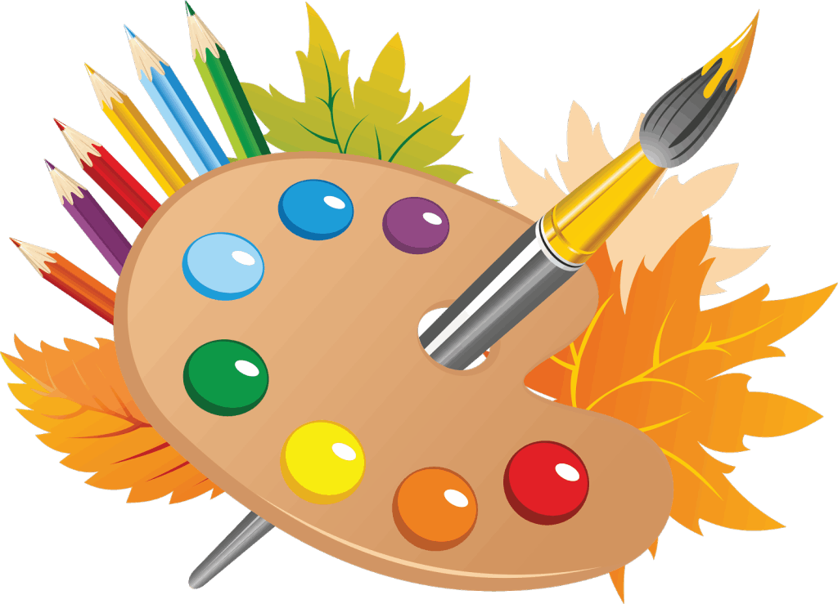
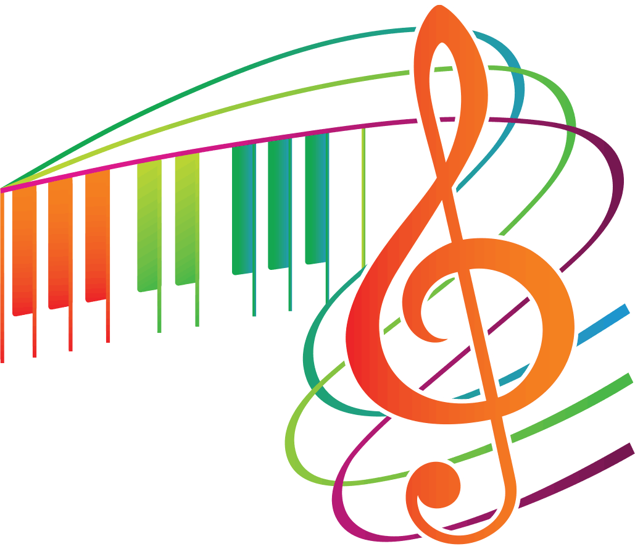
«Юный художник»
«Музыкальная капель»

Slide 4
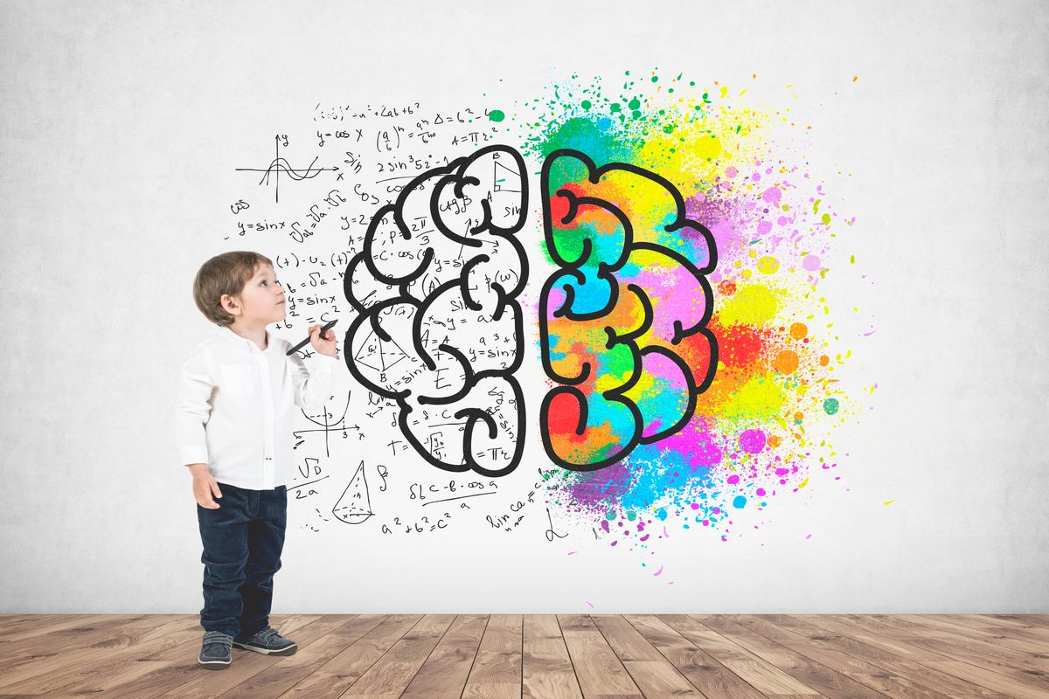

Slide 5
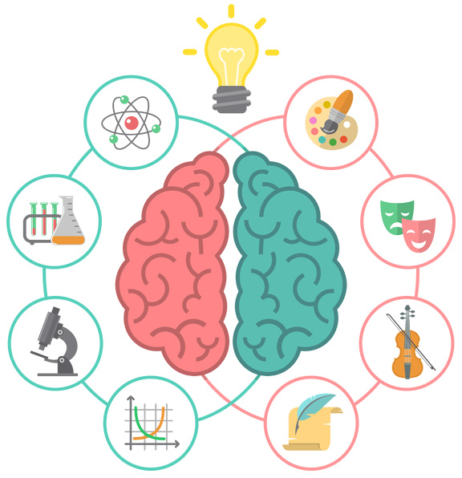

Slide 6
Приёмы, которые мы используем, чтобы развивать оба полушария мозга
1. Рисование двумя руками одновременно
2. Музыкально-ритмические упражнения
3.Правополушарное рисование

Slide 7
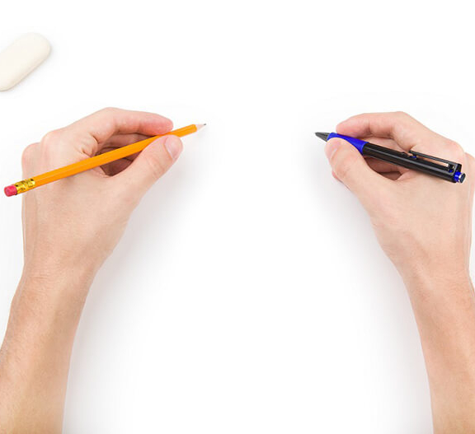
Рисование двумя руками

Slide 8
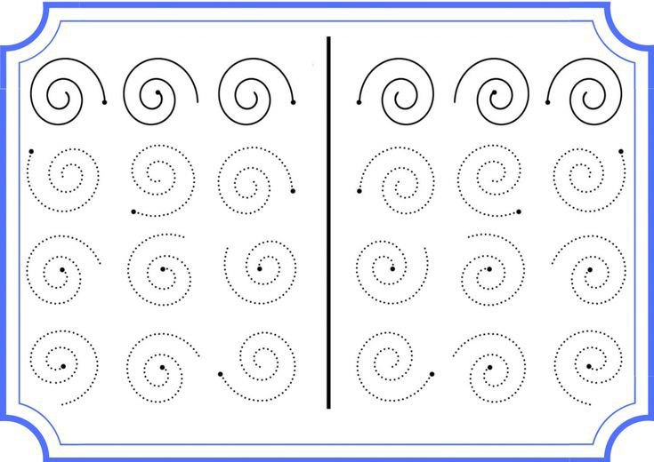
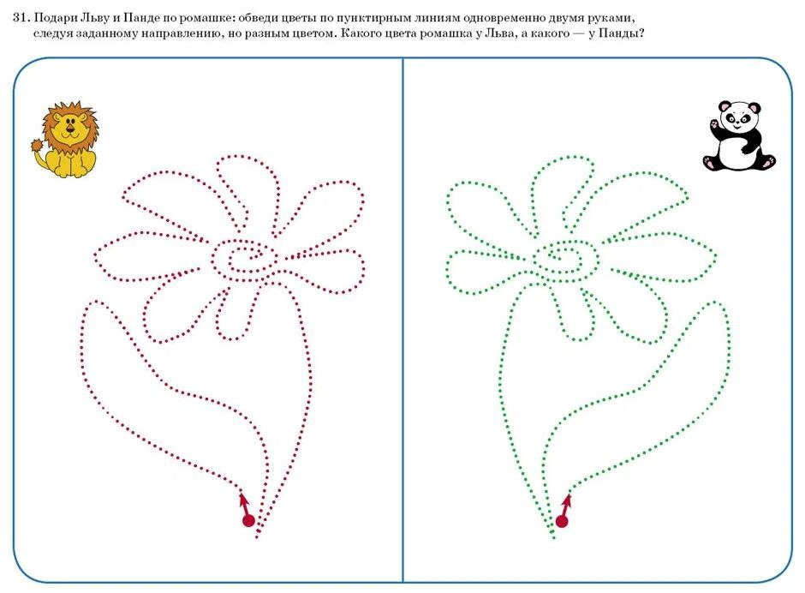
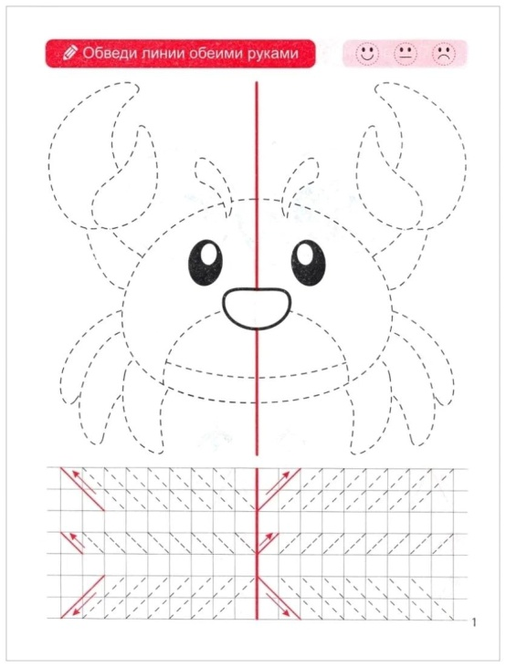
Рисование двумя руками

Slide 9
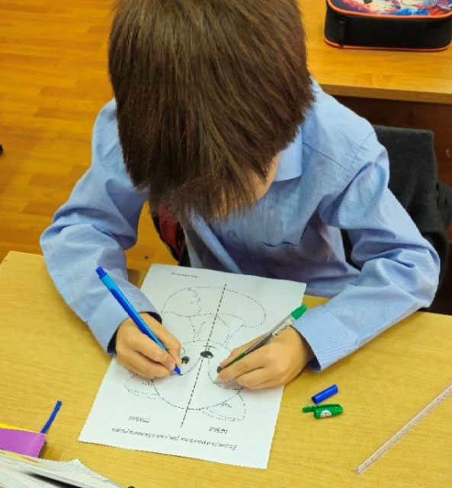
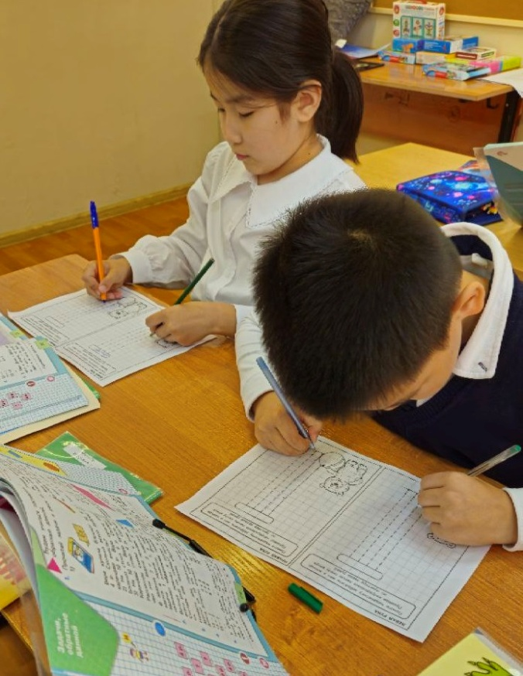
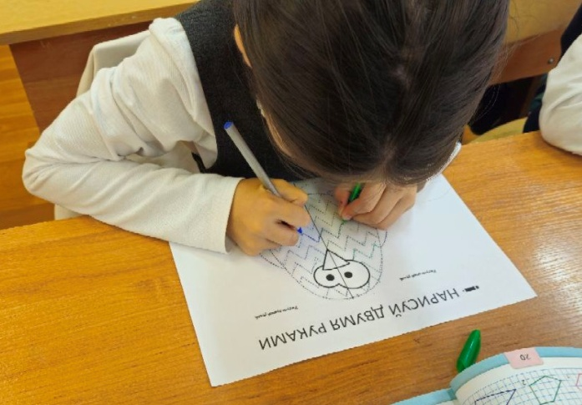
Рисование двумя руками

Slide 10
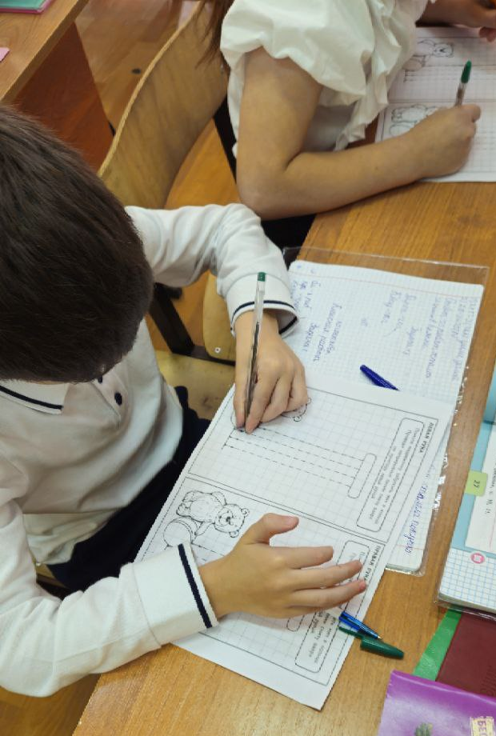
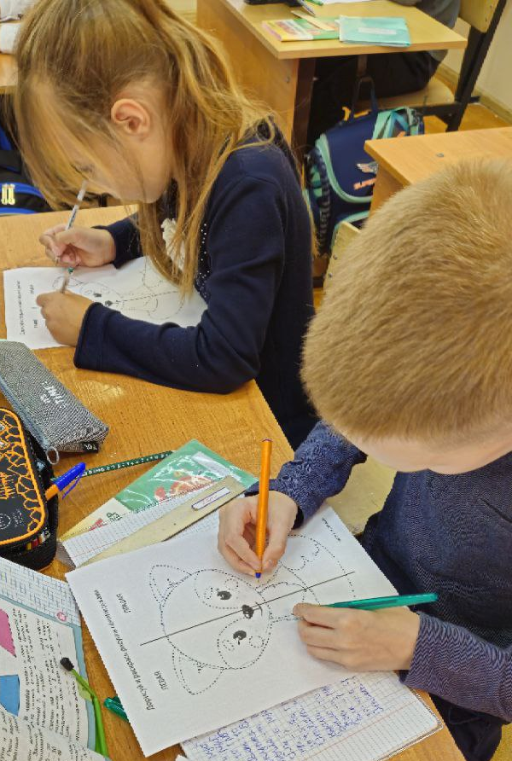
Рисование двумя руками

Slide 11
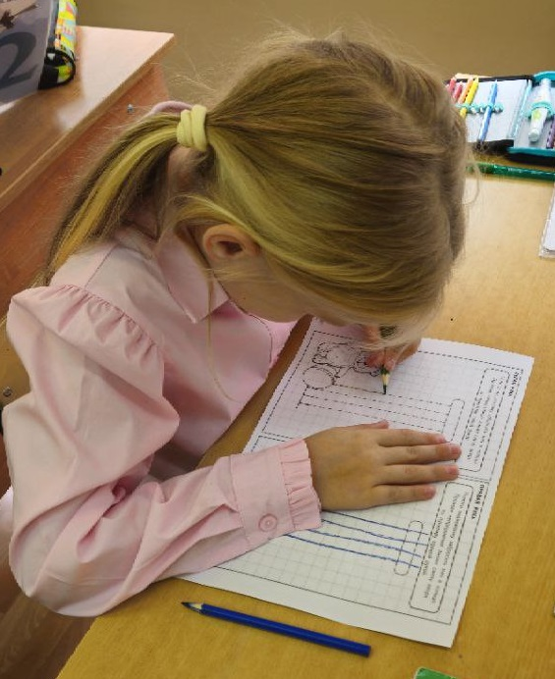
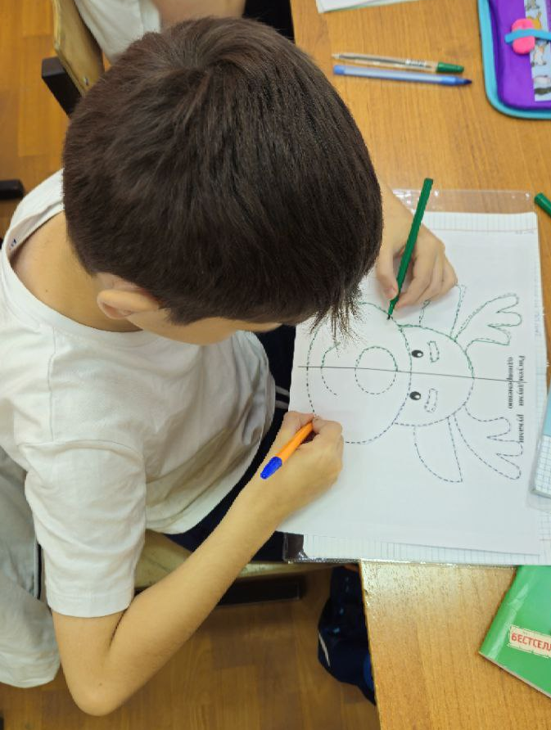
Рисование двумя руками

Slide 12
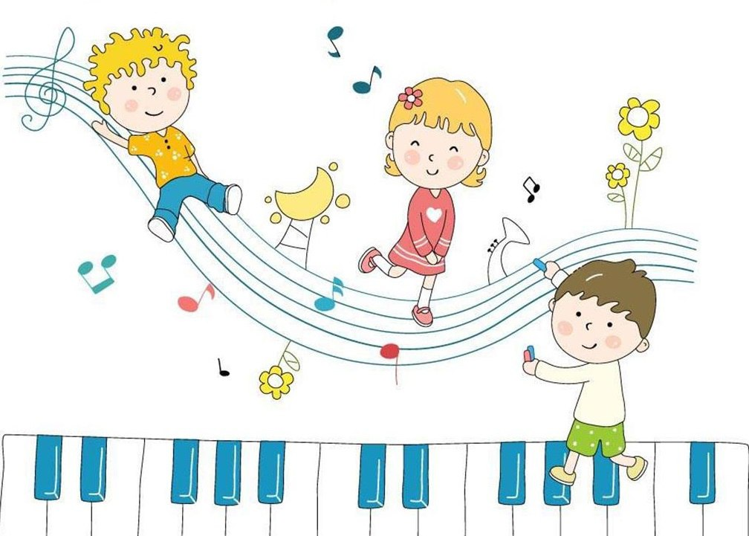
Музыкально-ритмические упражнения

Slide 13
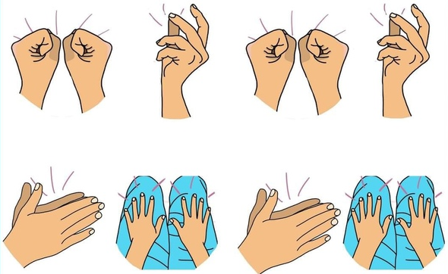
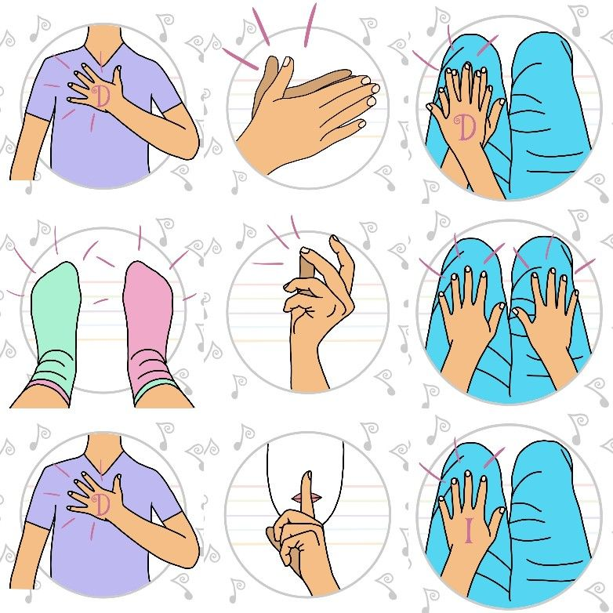
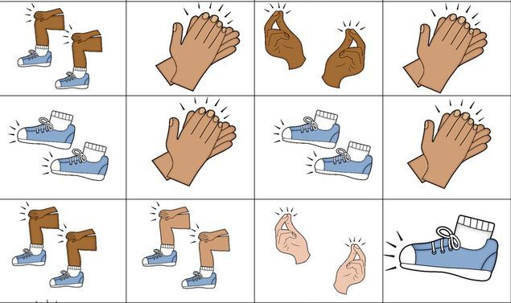
Музыкально-ритмические упражнения

Slide 14
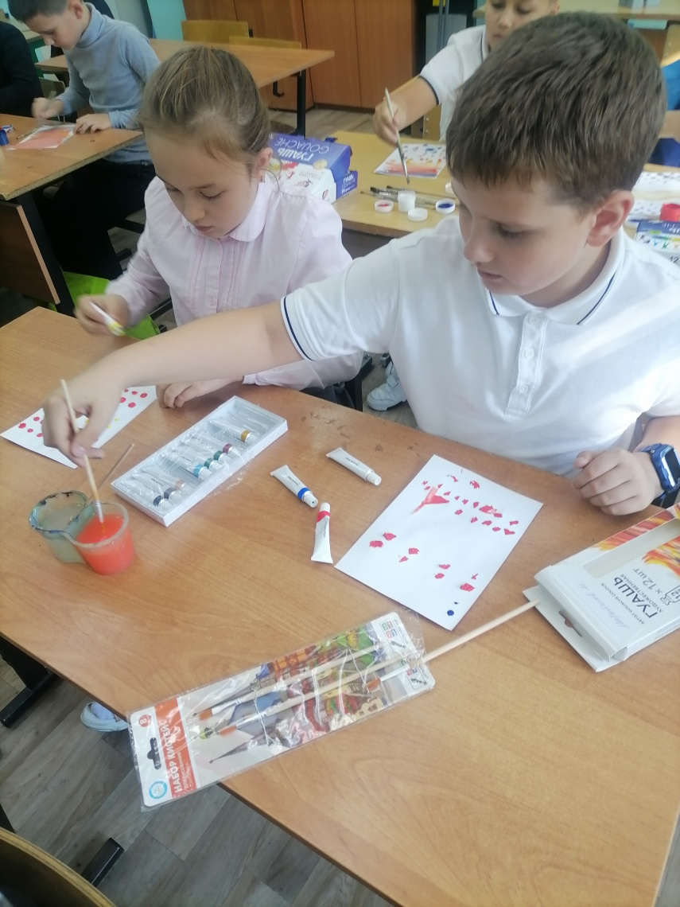
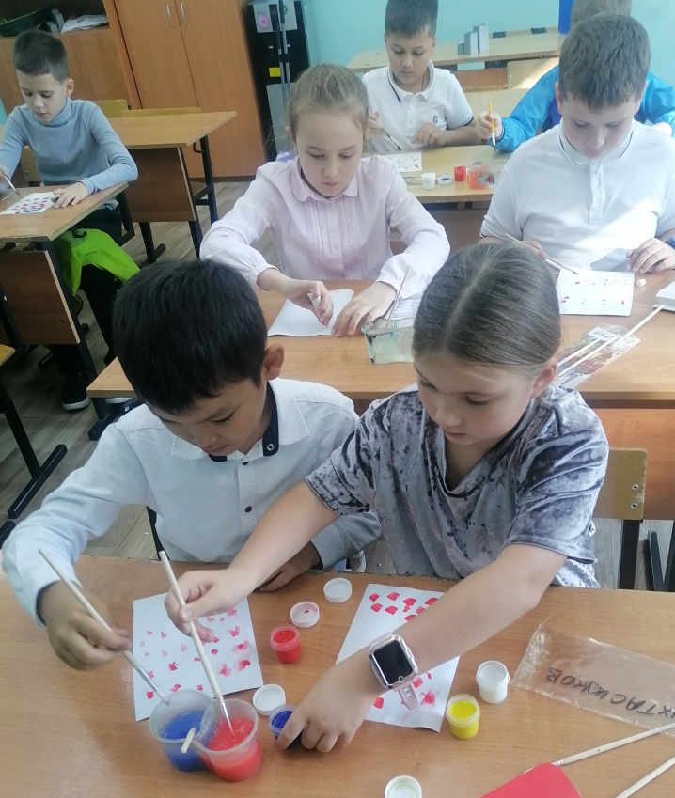
Правополушарное рисование

Slide 15
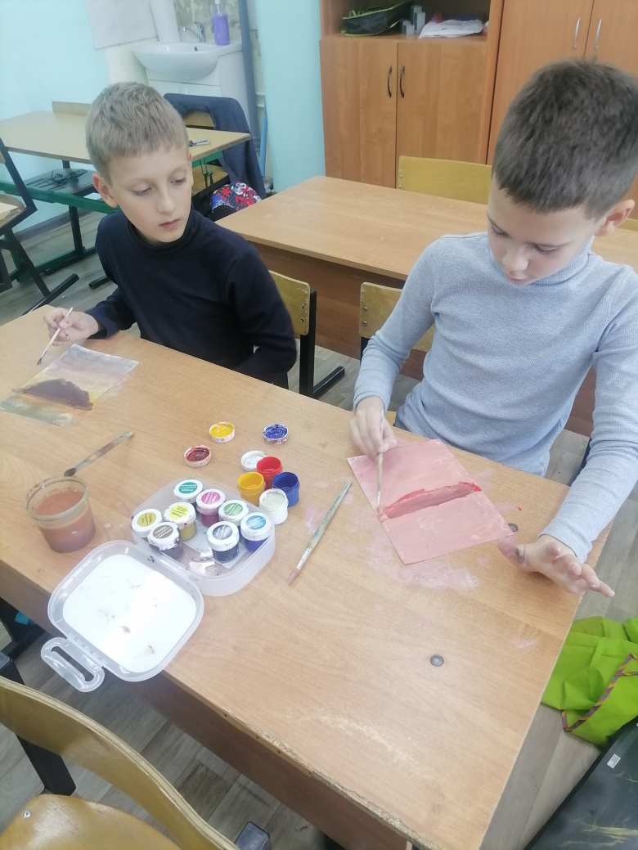
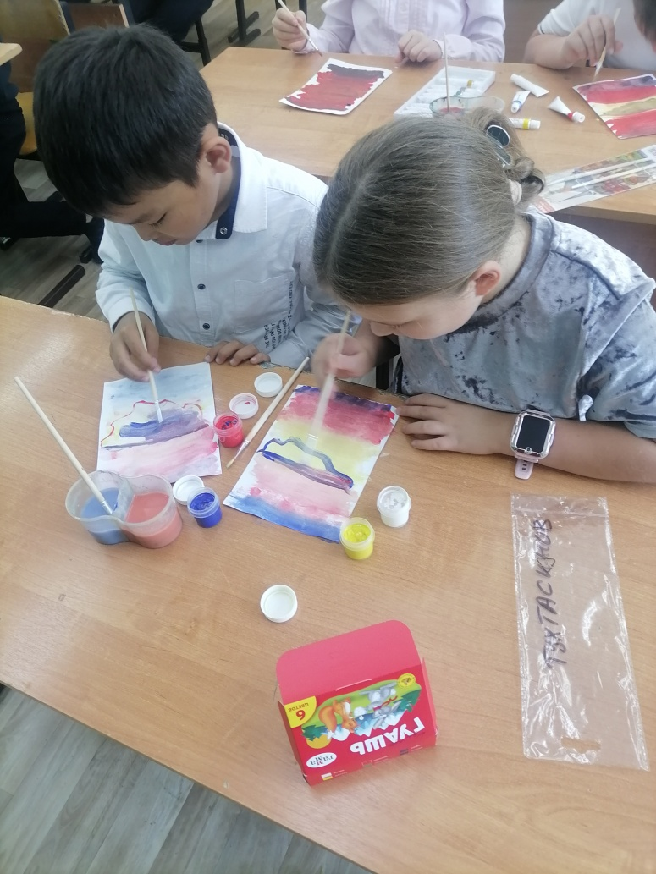
Правополушарное рисование

Slide 16
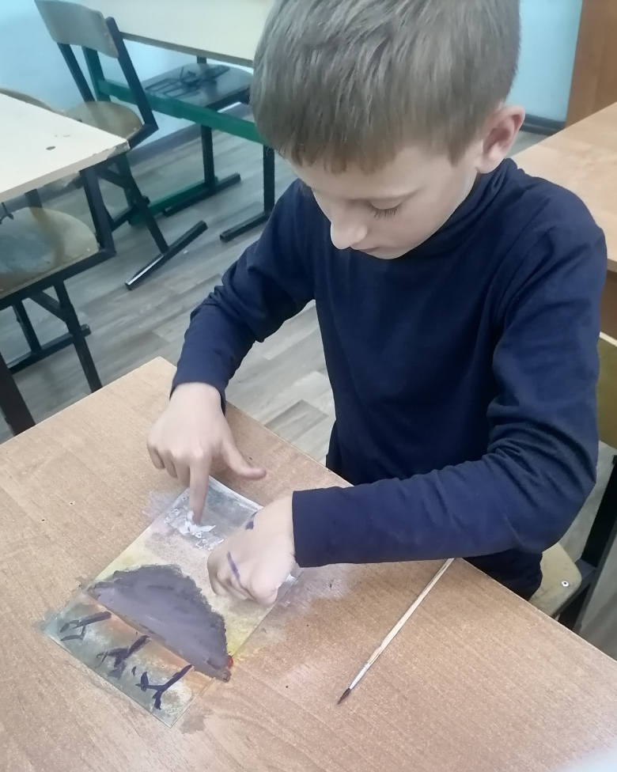
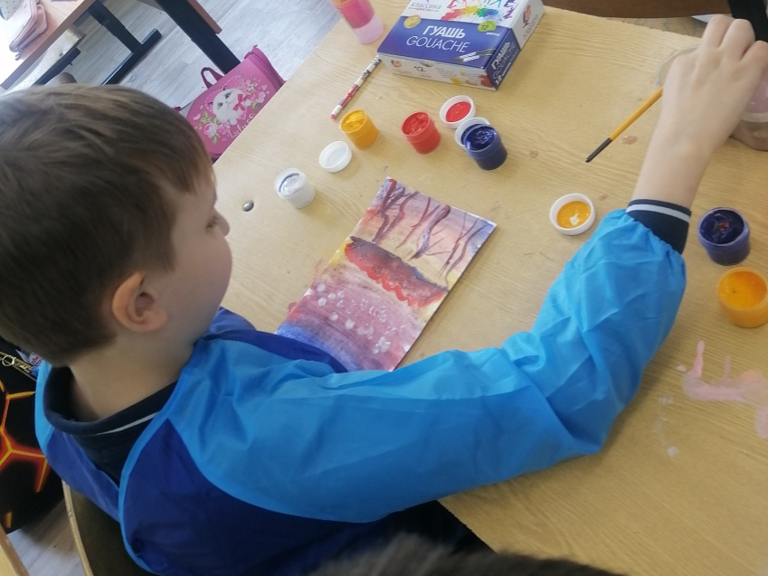
Правополушарное рисование

Slide 17
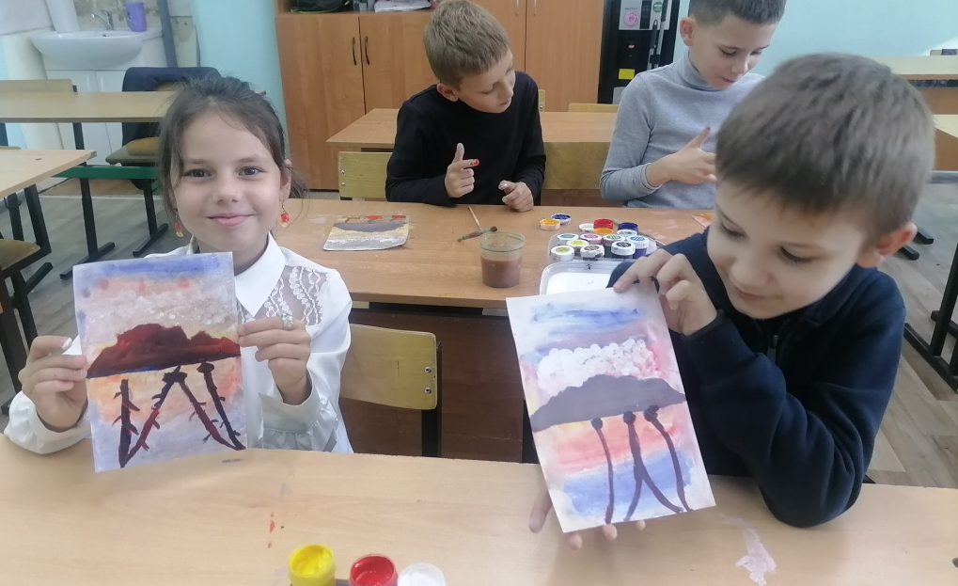
Правополушарное рисование

Slide 18
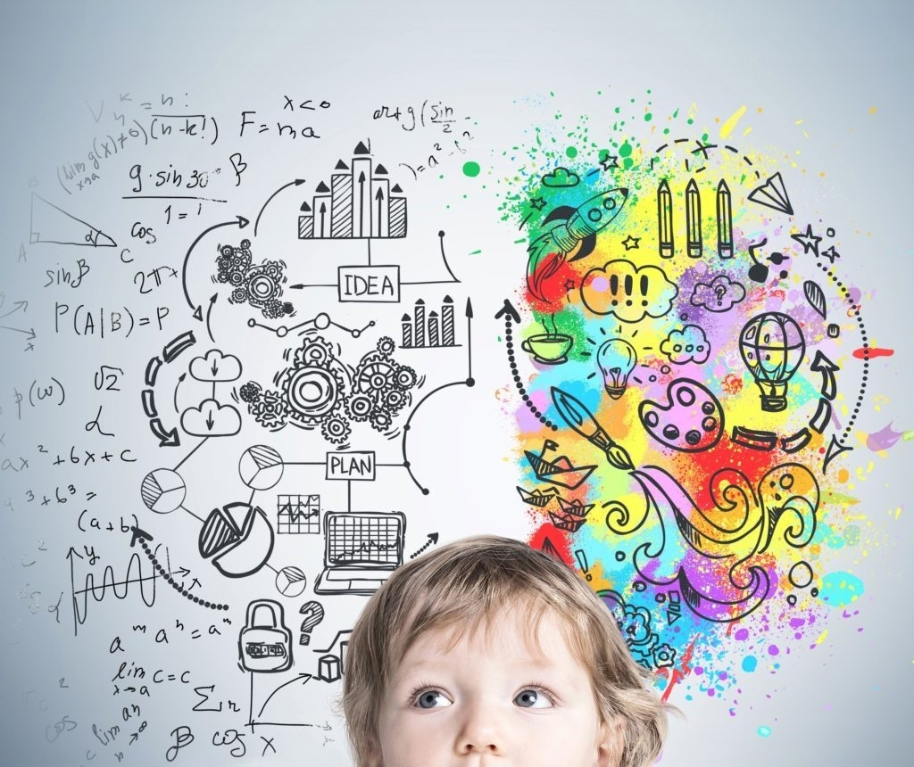

Slide 19
Спасибо за внимание!

